Slide 1
Flappy Bird 2주자
김태선 정아현

Slide 2
Bird 애니메이션
Bird 회전
장애물 생성 -> 이동 -> destroy
Sorting Layer 설정

Slide 3
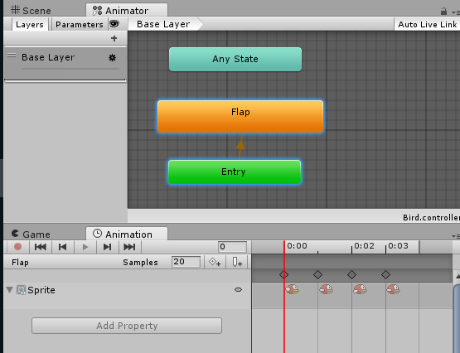
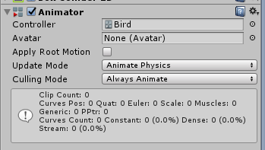
애니메이션 추가
날개짓 애니메이션 추가

Slide 4
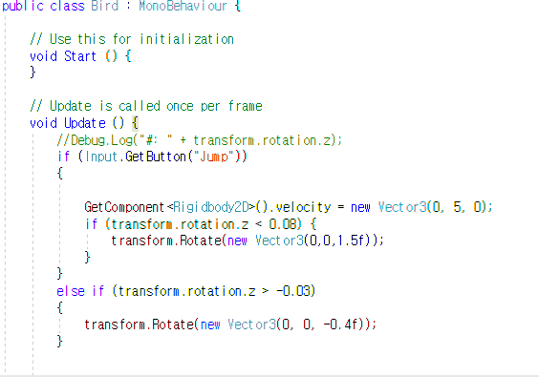
Bird 회전 - script

Slide 5
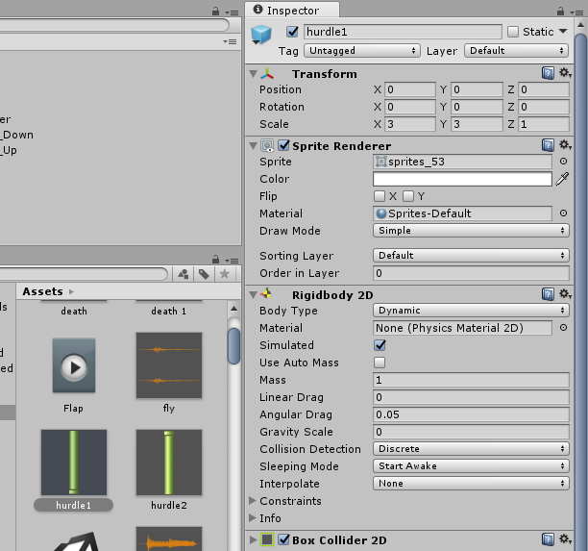
장애물생성 -> 이동 -> destroy
Prefab 생성
- 중력 0 설정

Slide 6
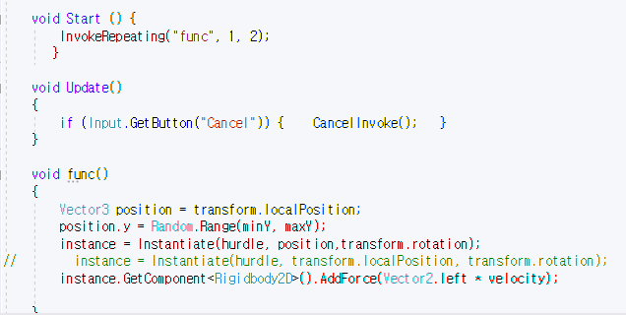
장애물생성 -> 이동 -> destroy
InvokeReapating(함수,시작초,간격초) : 반복 실행
Instantiate(Object,위치,각도) : Object생성
AddForce : Object에 힘 가하기
Random.Range(min,max) : 랜덤 값

Slide 7
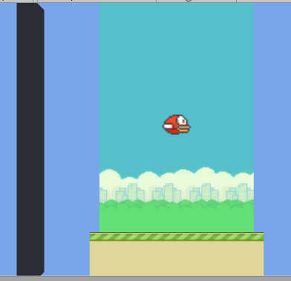
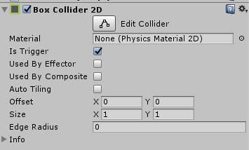
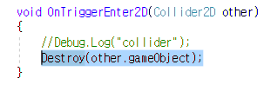
장애물생성 -> 이동 -> destroy
가상의 벽 생성
(BoxCollider2D 적용, Is Trigger)
Script적용
OnTriggerEnter2D(Collider2D other)
other : 부딪힌 다른 객체

Slide 8
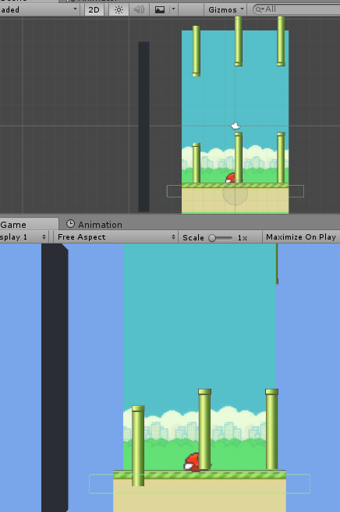
Sorting Layer 설정

Slide 9
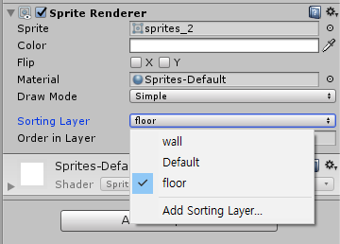
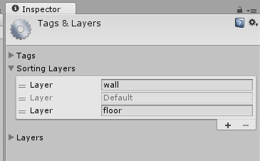
Sorting Layer 설정

Slide 10
